Slide 1
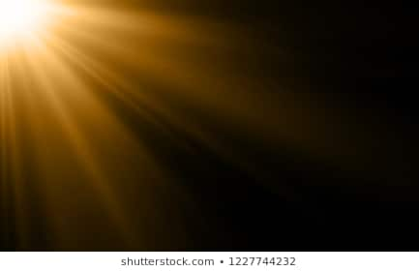
স্বা
গ
ত
ম

Slide 2
পরিচিতি
শ্রেণি –অষ্টম
বিষয় –বিজ্ঞান
অধ্যায়- একাদশ
পাঠ -১,২,৩,৪,৫
সময়- ৪৫ মিনিট
সৌমিত্র সরকার
সহকারী শিক্ষক(বিজ্ঞান)
সেতাবগঞ্জ সরকারি পাইলট মডেল উচ্চ বিদ্যালয়
বোচাগঞ্জ, দিনাজপুর।
আই ডি নং- ০১

Slide 3
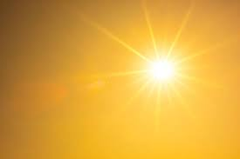
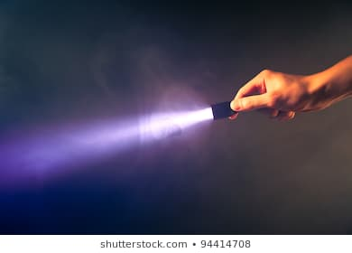
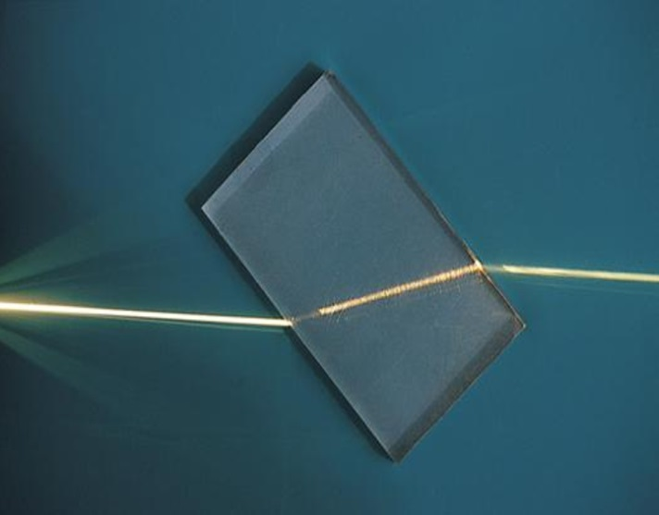
ছবিতে কি দেখা যাচ্ছে ?

Slide 4
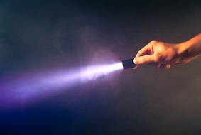
পাঠ শিরোনাম
আলোর প্রতিসরন

Slide 5
শিখনফল
১। আলোর প্রতিসরন কি তা বলতে পারবে।
২।আলোর প্রতিসরনের নিয়ম ব্যাখ্যা করতে পারবে।
৩।প্রতিসরনের বাস্তব প্রয়োগ ব্যাখ্যা করতে পারবে।

Slide 6
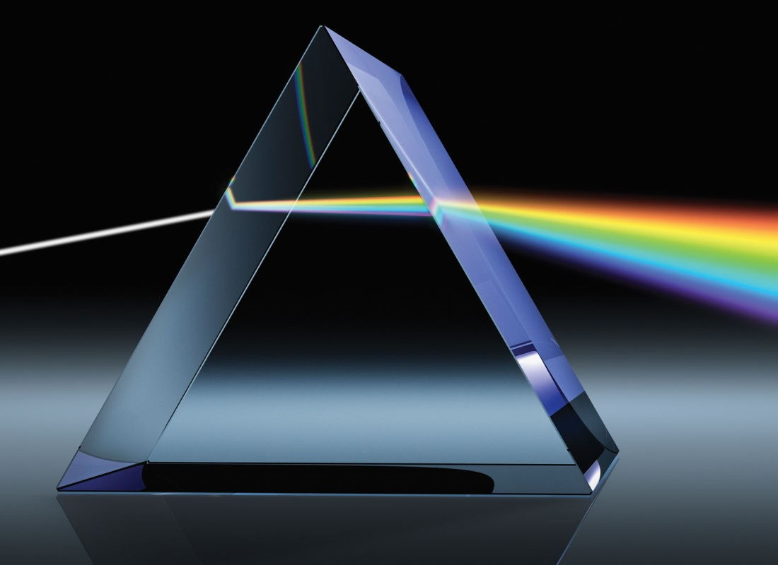
আলো সরলপথে গমন করে কিন্তু এখানে বেকে গেছে কেন?

Slide 7
আলো এক মাধ্যম থেকে অন্য মাধ্যমে যাওয়ার সময় মাধ্যমদ্বয়ের বিভেদতলে বেঁকে যায় একে আলোর প্রতিসরন বলে।

Slide 8
১ম চিত্র
২য় চিত্র
ঘন মাধ্যম
হালকা মাধ্যম
হালকা মাধ্যম
ঘন মাধ্যম
১ম ও ২য় চিত্রের ক্ষেত্রে আলো কোন দিকে বেঁকে গেছে?

Slide 9
আলোর প্রতিসরনের নিয়ম
আলো ঘন মাধ্যম হতে হালকা মাধ্যমে যাওয়ার সময় আভিলম্ব থেকে দুরে সরে যায়।
আলো হালকা মাধ্যম থেকে ঘন মাধ্যমে যাওয়ার সময় অভিলম্বের দিকে সরে যায়।

Slide 10
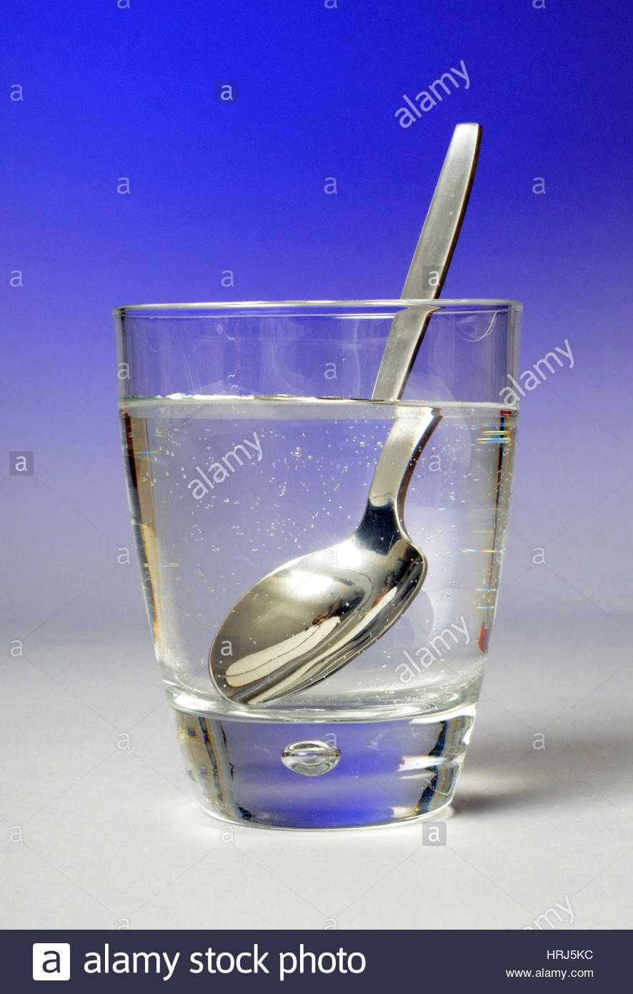
গ্লাসের মধ্যে চামুচটিকে বাঁকা দেখানোর কারন কি ?

Slide 11
আলোর প্রতিসরনের জন্য চামুচটিকে বাঁকা দেখাচ্ছে।

Slide 12
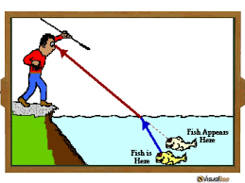
আলোর প্রতিসরন কাকে বলে?
মাছটিকে উপরে দেখার কারন কি?

Slide 13
বাড়ির কাজ
বাস্তব জীবনে কয়েকটি আলোর প্রতিসরনের ঘটনা লিখে নিয়ে আসবে।

Slide 14
ধন্যবাদ

